Slide 1


Оценка энокономического потенциала от установки солнечных батарей с помощью машинного обучения
Курсовая работа | Программный проект
Машинное обучение
Выполнил:
Студент группы БПИ228
Потылицин Никита Сергеевич
Научный руководитель:
Доцент департамента программной инженерии факультета компьютерных наук
Рамон Антонио Родригес Залепинос

Slide 2
Актуальность
Солнечная энергетика становится чрезвычайно популярной в последнее время
Необходимо понимать, будет ли экономически целесообразно устанавливать солнечную батарею в конкретной точке РФ

Slide 3
Цель и задачи
Цель работы
Реализовать GUI-приложение, оценивающее с помощью алгоритмов машинного обучения экономическую потенциал от установки солнечной батареи в конкретной точке Российской Федерации
Задачи:
Анализ предметной области и планирование
Составление набора данных для обучения модели
Выбор алгоритма машинного обучения
Создание, обучение и тестирование модели
Добавление дополнительных опций
Создание графического интерфейса приложения

Slide 4



Технические средства

Slide 5



Как посчитать экономический потенциал?
Есть три основных фактора, влияющих на экономический потенциал батареи:
Средний ежемесячный расход электроэнергии
Цена на электроэнергию в доме
Удельная выходная мощность, которую может выдавать батарея на крыше дома (PVOUT)

Slide 6
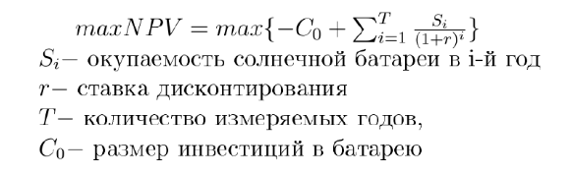
Как посчитать экономический потенциал?
Зная эти факторы, а также:
Цена установки солнечной батареи
Темпы инфляции
Темпы роста цен на электроэнергию
Можно посчитать NPV – чистую приведённую стоимость по следующей формуле
Если вычисленный NPV получается положительным, то солнечная батарея имеет экономический потенциал

Slide 7
Планирование
1
2
3
Найти NPV для каждого семпла
Собрать датасет
Обучить
модель

Slide 8



Составление набора данных
Данные для датасета (расходе электроэнергии в домах, ценах на электроэнергию) были взяты с сайтов энергетических компаний и сайтов с другой полезной статистикой:

Slide 9
Выбор алгоритма машинного обучения
Для обучения модели был выбран алгоритм случайного леса
Позволяет строить нелинейные зависимости между входные характеристиками и выходными данным
Прост в реализации
Надёжный, выдаёт точные прогнозы
Не требует больших усилий по параметризации

Slide 10
Обучение модели
X = data[['Energy price', 'PVOUT', 'Energy consumption']] y = data['NPV'] X_train, X_test, y_train, y_test = train_test_split(X, y, test_size=0.2, random_state=42) rf_model = RandomForestRegressor(random_state=42) param_grid = { 'n_estimators': [50, 100, 150, 200], 'max_depth': [None, 10, 20, 30, 40], 'min_samples_split': [2, 5, 10, 15], 'min_samples_leaf': [1, 2, 4, 8] } grid_search = GridSearchCV(estimator=rf_model, param_grid=param_grid, cv=5, scoring='neg_mean_squared_error', n_jobs=-1) grid_search.fit(X_train, y_train) best_params = grid_search.best_params_ best_rf_model = RandomForestRegressor(**best_params, random_state=42) best_rf_model.fit(X_train, y_train)
Кросс-валидация
Определение сетки
гиперпараметров
Выбор лучших
гиперпараметров
Обучение
модели

Slide 11
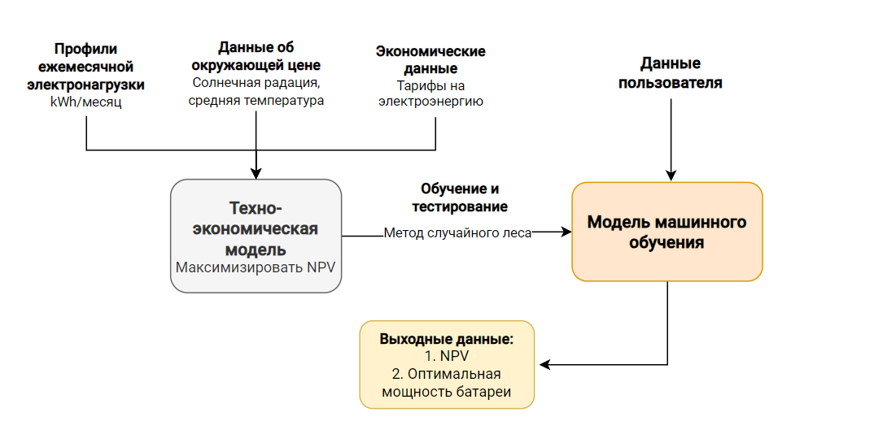
Схема работы

Slide 12
Дополнительные опции
Помимо оценки NPV, пользователь также может оценить удельную мощность батареи, введя данные о погодных условиях
DNI
DIF
Средняя температура
Здесь была использована линейная регрессия
Между целевой переменной PVOUT и признаками есть чёткая линейная зависимость
Линейная модель проста
Признаки не коррелируют друг с другом
В приложение была добавлена возможность узнать
цену на электроэнергию в каждом регионе РФ

Slide 13
Результаты
Проведена большая работа по сбору и исследованию данных
Реализована возможность оценки NPV
Реализована возможность оценки выходной мощности батареи
Реализована возможность оценки оптимальной мощности батареи
Cоздан графический интерфейс пользователя

Slide 14
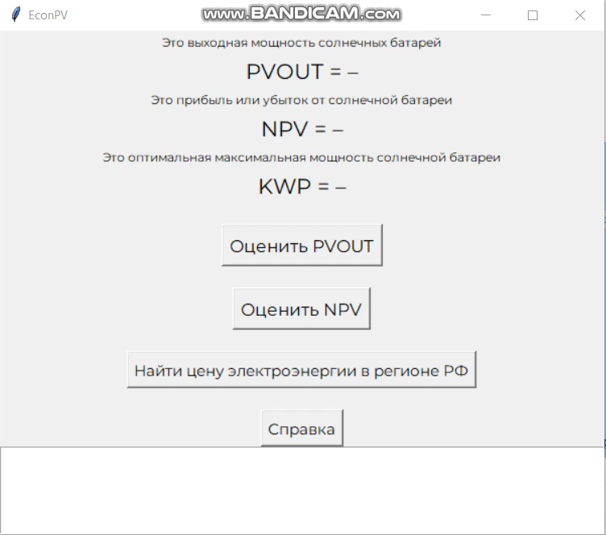
Демонстрация

Slide 15
Спасибо за внимание!

